Slide 1
10. Domácí úkoly
Bi3101 Úvod do matematického modelování
Stanovení předpokladů
Model s úživností a koeficientem růstu (slidery v Maple)
Hladká predační funkce
Hollingova funkce II. typu
Populační modely v R
Společenstvo čtyř populací
Maticový zápis modelu

Slide 2
DÚ1: Příklad stanovení předpokladů
Ověřte s pomocí Maple nebo R korespondenci mezi deterministickým a stochastickým modelem:
Využijte spojitý deterministický model s koeficientem porodnosti a úmrtnosti a diskrétní stochastický model s pravděpodobností rozmnožení se a úmrtí pro každého jedince a diskutujte jak/proč se oba liší pro různé hodnoty a, b, p_{B}, p_{D} a N(0).
Hint: použijte hodnoty a=0,35; b=0,25; p_{B}=0,35; p_{D}=0,25 a tři různá N(0): 10, 100 a 1000.

Slide 3
DÚ1: Příklad stanovení předpokladů
V případě omezujících předpokladů:
$$\frac{dN(t)}{dt}=a∙N(t)–b∙N(t)$$
V případě diskrétního času (v krocích):
$$N\left(t+1\right)=N\left(t\right)+a∙N(t)$$
V případě pravděpodobnosti po každého jedince zvlášť:
$$s pravděpodobností p_{B}:N\left(t+1\right)=N\left(t\right)+1$$
$$s pravděpodobností{ p}_{D}:N\left(t+1\right)=N\left(t\right)−1$$

Slide 4
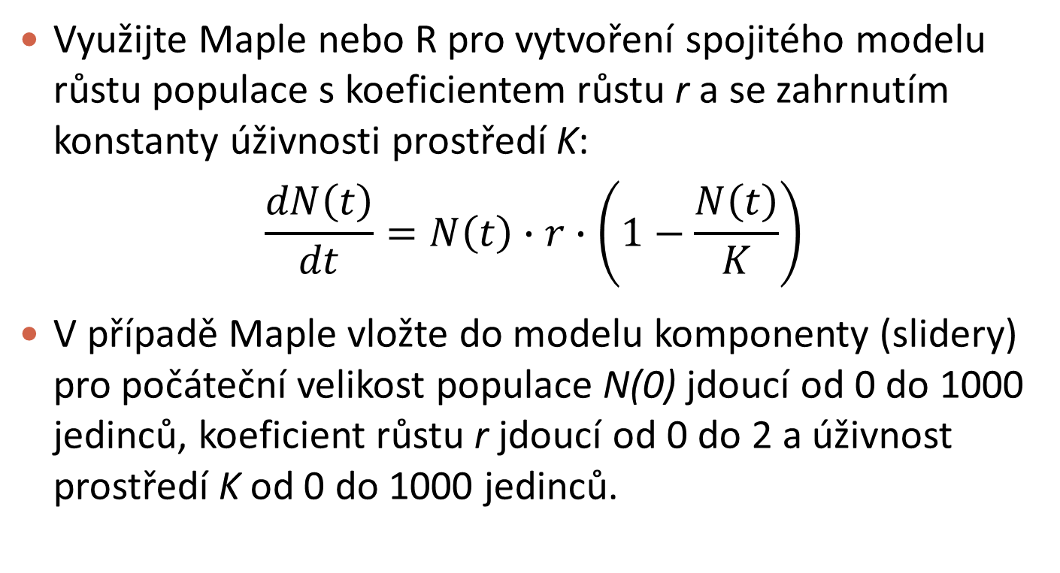
DÚ 2: Model s koeficientem růstu a úživností (a se slidery v Maple)
Využijte Maple nebo R pro vytvoření spojitého modelu růstu populace s koeficientem růstu r a se zahrnutím konstanty úživnosti prostředí K:
$$\frac{dN\left(t\right)}{dt}=N\left(t\right)∙r∙\left(1−\frac{N\left(t\right)}{K}\right)$$
V případě Maple vložte do modelu komponenty (slidery) pro počáteční velikost populace N(0) jdoucí od 0 do 1000 jedinců, koeficient růstu r jdoucí od 0 do 2 a úživnost prostředí K od 0 do 1000 jedinců.

Slide 5
DÚ 3: Model pod tlakem nespec. predátora
Využijte kód modelu populace pod tlakem nespecializovaného predátora v Maple nebo R a nahraďte lomenou funkci p(N) nějakou hladkou funkcí splňující dříve uvedené předpoklady.
Proveďte stručnou analýzu takového řešení.

Slide 6
DÚ 4: Model dravec-kořist Gauseho typu
Navrhněte libovolný model dravec-kořist Gauseho typu a implemetujte jej v Maple nebo R za využití Hollingovy funkce typu II.
Hollingovu funkci implemetujte jako samostatnou funkci v Maple nebo R, která je posléze využita v modelu.

Slide 7
DÚ 5: Populační modely v R
Implementujte model z DÚ 3 v jazyce R nebo Maple (v opačném, než který jste využili původně), spočtěte řešení modelu a porovnejte řešení získaná pomocí obou software.

Slide 8
DÚ 6: Společenstvo čtyř populací
Implementujte Lotkův-Volterrův model čtyř populací, přičemž dvě populace jsou čistě kořistí, jedna populace je dravcem vůči těmto dvěma ale kořistí vůči poslední populaci, která se chová jako dravec vůči všem třem zbývajícím populacím ve společenstvu.
Pokuste se najít model, který povede ke stabilnímu řešení takovému, že žádná populace nebude nulová, ale velikosti všech zůstanou konstantní.

Slide 9
DÚ 7: Maticový model
Implementujte předchozí model čtyř populací za využití maticového zápisu v Maple nebo R.

